Slide 1

Průmysl 4.0 a logistický management
Autor: Bc. Simona Látalová
Osobní číslo studenta: 7879
Forma studia: prezenční
Ročník: 2. ročník
E-mail: M20027@studenti.mvso.cz
Akademický rok: 2021/2022

Slide 2
Obsah
Historie
Průmysl 4.0
Trendy průmyslu 4.0
  Big data
  Umělá inteligence
Vliv průmyslu 4.0 na logistický management
  Zelená logistika

Slide 3
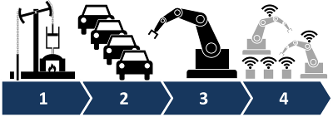
Historie
1. průmyslová revoluce – industrializace (druhá polovina 18. století)
2. průmyslová revoluce – elektrifikace (konec 19. století)
3. průmyslová revoluce – automatizace (rok 1945)
4. průmyslová revoluce – digitalizace (počátek 21. století)

Slide 4
Průmysl 4.0
Počátek spjat se vznikem internetu a chytrých technologií
Období charakterizováno internetovým připojením, senzory, robotikou, umělou inteligencí a digitální technologií
Důraz kladen na vývoj nových technologií
„Inteligentní továrny“ a „inteligentní výrobky“

Slide 5
Charakteristika „Inteligentní továrny“:
Výrobní procesy optimalizovány v celém řetězci díky IT systémům
Fyzické prototypy lze nahradit virtuálním návrhem
Lze vyrábět malé dávky dle individuálních požadavků
Flexibilní a efektivní výrobní proces díky vzájemné komunikaci robotů

Slide 6
Trendy v průmyslu 4.0
Digitalizace
Big data
Robotizace
Umělá inteligence
Virtuální realita
Cloudové systémy

Slide 7
Big data
„data, která jsou tak velká, že je není možné spravovat, zachycovat ani zpracovávat pomocí běžně dostupných softwarů tak, abychom s nimi mohli pracovat v rozumném čase.“ (Krčmář, M., 2016)

Slide 8
Big data
Slouží k analýzám
Užitečná pro široké množství sektorů
Získávají co nejvíce informací o zákaznících
Vznikají všude kolem nás – sociální sítě, platby kartou, používání mobilního telefonu
Vývoj Big dat je velmi zrychlený
Největší zdroj dat = Google

Slide 9
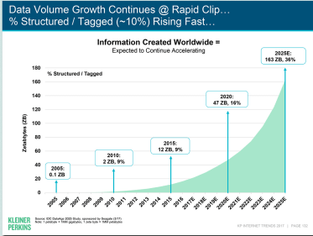
Zdroj: Kleiner Perkins – Internet Trends 2017

Slide 10
Umělá inteligence
Schopnost strojů napodobit lidské chování – učení se, uvažování, plánování, kreativita
Technické systémy mají možnost reagovat vněmy, řešit problémy, naplňovat cíle
Systémy jsou schopny pracovat samostatně a přizpůsobovat svá jednání

Slide 11
Umělá inteligence
Výhody
Zlepšení zdravotní péče
Bezpečnější auta
Snadnější získávání informací
Optimalizace v podnicích
Prevence dezinformací
Prevence kriminality
Nevýhody
Odpovědnost – kdo ponese vinu za škody
Záměrné či neúmyslné ovlivnění dat
Dopad na pracovní místa
Bezpečnostní rizika – zneužití či hacknutí

Slide 12
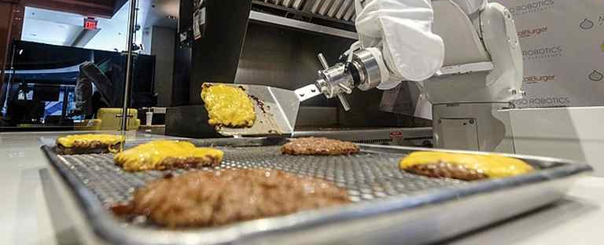
Robot Flippy (Miso Robotics)
Posouvá hranice moderní kuchyně
Přepracování a zefektivnění způsobů přípravy a servírování jídel
Robot již uvařil 18 000 kg smaženého jídla
Všestranné řešení v přípravě jídel – práce se všemi druhy fritéz a grilů

Slide 13
Vliv průmyslu 4.0 na logistický management
Automatizace
Zlepšování výkonnosti logistiky
Zkrácené doby plánování
Preskriptivní analytika – odhaluje co a kdy se stane
Digitalizace dokumentace
Zelená logistika

Slide 14
Zelená logistika
- doprava
Doprava = jeden z největších klimatických problémů
Nákladní vozidla představují 5 % vozidel silničního provozu – zodpovědné za 26 % uhlíkových emisí
20 % jízd prázdných bez nákladu
Řešení = digitalizace – TMS programy pro řízení dopravy a inteligentní platformy

Slide 15
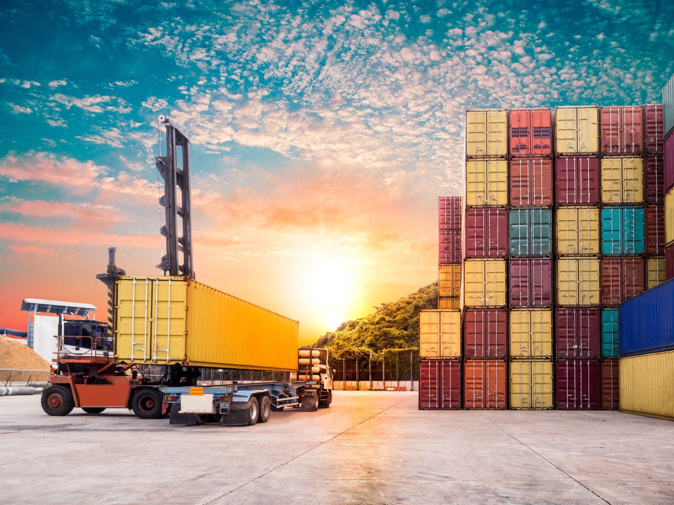
TMS (transportation management system)
Integruje veškeré nástroje potřebné v dopravní společnosti: objednání, faktury, komunikace, monitoring, zprávy apod.
Umožňuje flexibilní vyhledávání nákladu a nabídek vozidel
Digitální spolupráce s celou dopravní komunitou

Slide 16
Monitoring nákladu v reálném čase
Na základě algoritmu lze vybrat dopravní společnost, která je nejblíže místu nakládky, vlastní příslušný certifikát, je plně pojištěna a má nejnovější flotilu
Přináší možnost výměny digitálních dokumentů

Slide 17
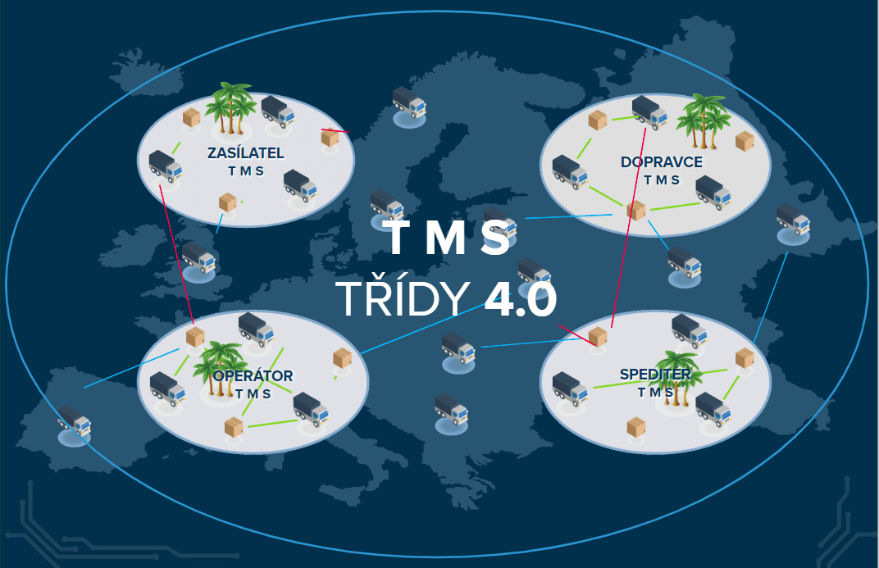

Slide 18
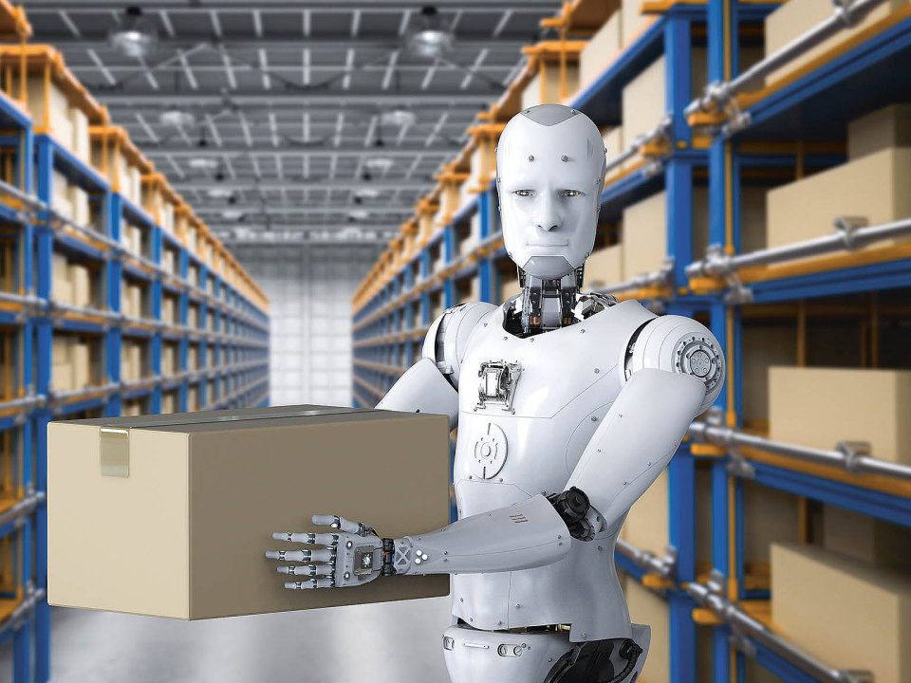
DĚKUJI ZA POZORNOST!

Slide 19
Zdroje
Cejnarová A. (2015, červen). Od 1. průmyslové revoluce ke 4. Technický deník. [vid. 2022- 04-22]. Dostupné z: https://www.technickytydenik.cz/rubriky/ekonomika-byznys/od-1- prumyslove-revoluce-ke-4_31001.html
Krčmář, M. (2016, únor). Co jsou big data a k čemu jsou dobrá? Objevit.cz. [vid. 2022-04- 22]. Dostupné z: https://www.objevit.cz/co-jsou-big-data-a-k-cemu-jsou-dobra-t157688
Umělá inteligence: jaké jsou výhody a nevýhody | Zpravodajství | Evropský parlament. [online]. Copyright ©AdobeStock [cit. 22.04.2022]. Dostupné z: https://www.europarl.europa.eu/news/cs/headlines/society/20200918STO87404/umela-inteligence-jake-jsou-vyhody-a-nevyhody
Umělá inteligence: definice a využití | Zpravodajství | Evropský parlament. [online]. Copyright © AdobeStock [cit. 22.04.2022]. Dostupné z: https://www.europarl.europa.eu/news/cs/headlines/society/20200827STO85804/umela-inteligence-definice-a-vyuziti

Slide 20
Robot Flippy vybaven umělou inteligencí posouvá hranice moderní kuchyně. CZECHSIGHT - Vše o českém a zahraničním techu [online]. Copyright © 2022 Server provozuje CZECHSIGHT s.r.o. se sídlem Nad Zámečnicí 2777 [cit. 22.04.2022]. Dostupné z: https://www.czechsight.cz/robot-flippy-s-umelou-inteligenci-posouva-hranice-moderni-kuchyne/
TMS 4.0 - Co to znamená? | Platforma Trans.eu. [online]. Copyright © Copyright Trans.eu 2011 [cit. 22.04.2022]. Dostupné z: https://www.trans.eu/cz/blog/logistika-4-0/tms-4-0-co-to-znamena/
Digitalizace v zelené logistice | Platforma Trans.eu. [online]. Copyright © Copyright Trans.eu 2011 [cit. 22.04.2022]. Dostupné z: https://www.trans.eu/cz/blog/logistika-4-0/zelena-logistika-prostrednictvim-digitalizace/

Slide 21
Obrázkové zdroje
Průmysl 4.0 — vzdělávání 4.0. Průmysl 4.0 je označení pro tzv… | by David Kudrna | EDTECH KISK | Medium. Medium – Where good ideas find you. [online]. Dostupné z: https://medium.com/edtech-kisk/pr%C5%AFmysl-4-0-vzd%C4%9Bl%C3%A1v%C3%A1n%C3%AD-4-0-d3ee334cb287
Flippy the robot is a new burger chef that makes $3 an hour and never takes a vacation | Tech News | Startups News. Tech Startups | Tech News | Startups News [online]. Copyright © Copyright 2017 TechStartups.com [cit. 22.04.2022]. Dostupné z: https://techstartups.com/2020/02/28/flippy-robot-new-burger-chef-makes-3-hour-never-takes-vacation/
Market intelligence: how to leverage information to beat competition - Scoop.it Blog. Scoop.it Blog - The Scoop.it Content Curation Blog [online]. Dostupné z: https://blog.scoop.it/2018/04/19/market-intelligence-leverage-information-beat-competition/
https://logistika.ekonom.cz/c1-66462850-umela-inteligence-zmeni-planovani

